Slide 1

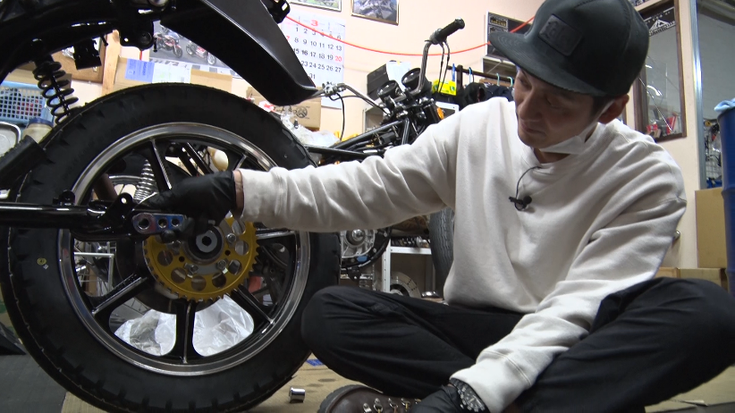
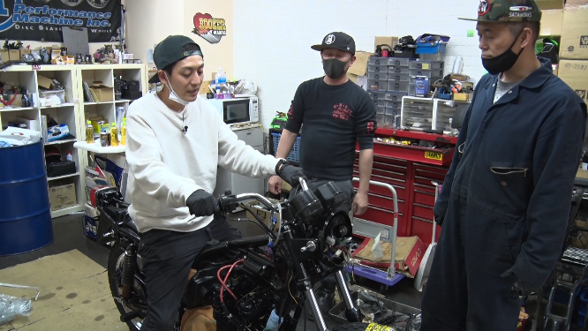
★とろサーモン・村田秀亮がバイクのレストアに挑戦。
大人のシュミカツ（趣味活）を応援する番組がスタート！
※4月14日(水)17:00解禁※
2021年4月14日
『オフガレージ ～最高！オーマイライフ～』
～とろサーモン・村田の旧車レストアやっちゃう編～
2021年4月29日(木)24:00～スタート！/5月以降毎月第2木曜24:00～24:25放送予定
番組概要
とろサーモン・村田秀亮がバイクのレストアに挑戦！大人の趣味特化番組が登場。
ガレージ、スーパーカー、バイク、DIY…。幼い頃、自分の趣味がたっぷり詰まった“大人の秘密基地”に憧れた人も多いはず！自分が運転する姿を夢見ながらミニカーを集め、お小遣いをためて手に入れたコレクションが自慢だった少年時代。あれから数十年、夢を持ち続けた少年たちは、夢を叶えられる“知的不良”な大人になった。この番組ではそんな夢を抱いてきた大人の一人・村田の“シュミカツ”に密着し、大人の趣味を楽しむ方法を初心者にも分かりやすくお届けする！
第1回
古いバイク、いわゆる旧車に魅せられたとろサーモン・村田秀亮が、古くて珍しいバイクを一度バラバラにして新しいバイクとして復活させる“レストア”に挑戦！
何をきっかけに旧車が好きになったのか？レストアの楽しさはどんなところにあるのか？旧車への熱い想いや持論を語りながらレストアを始める。今回はどこまで作業を進めることができるのか。さらに、今後の番組の展望も明らかに！？
出演者
村田秀亮（とろサーモン）
BSフジ広報部

